Slide 1
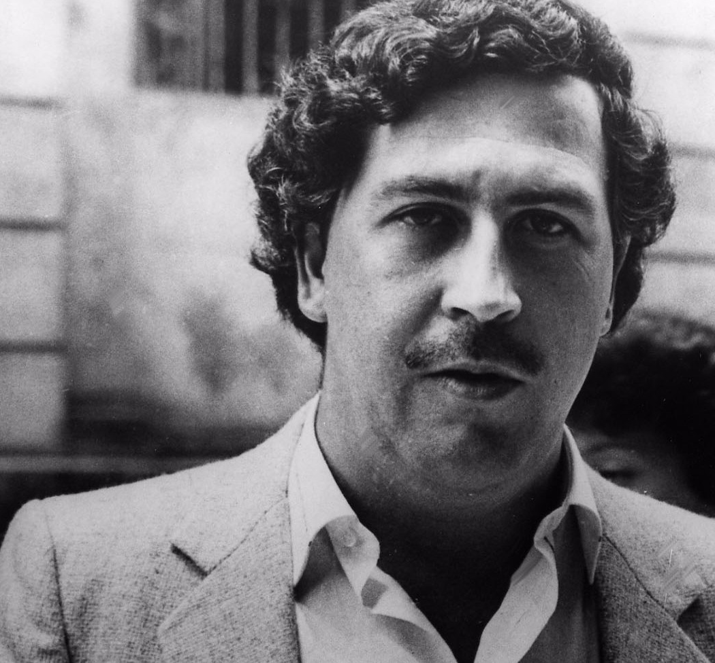
Pablo ESCOBAR

Slide 2
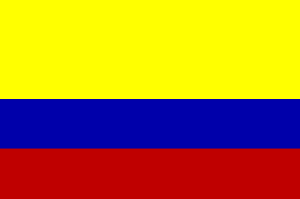
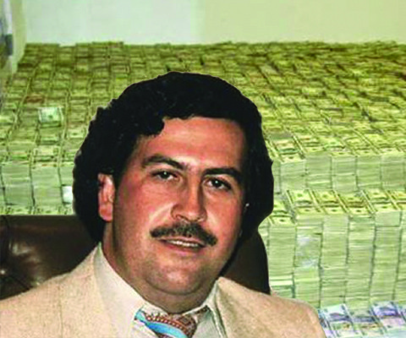
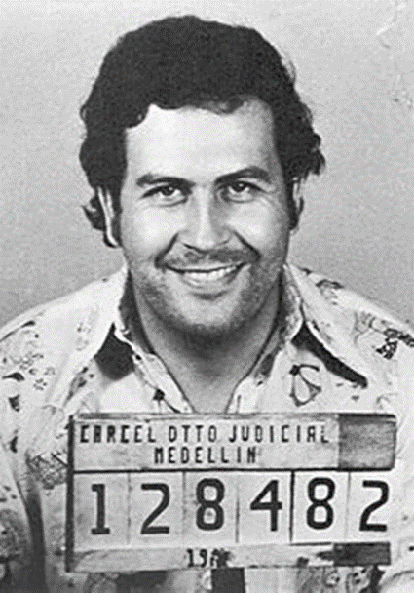
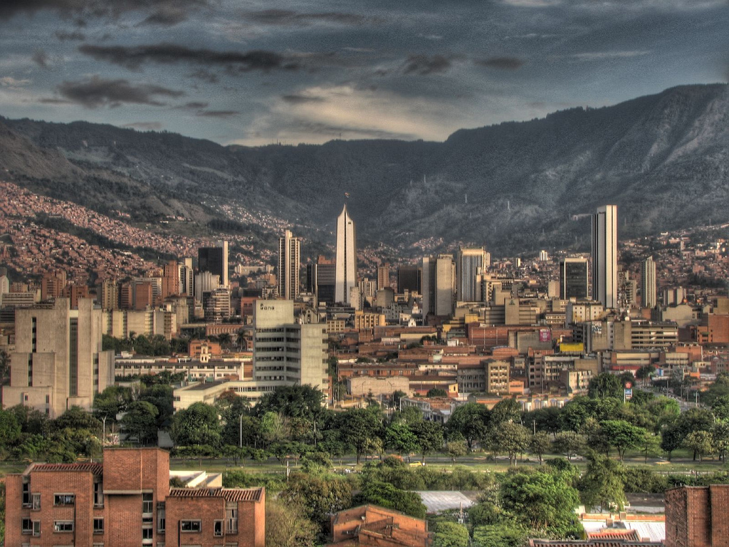
Se llama Pablo Emilio Escobar Gaviria
Alias el Patron del Mal
Es un famoso
Narcotraficante
Es Colombiano
Muera el 2 de diciembre de 1993
En Medellin, Colombia
Nacio el 1 de diciembre de 1949
En Rionegro, Colombia
En 1991 va en prision : La Catedral
En la ciudad de Medellin.

Slide 3
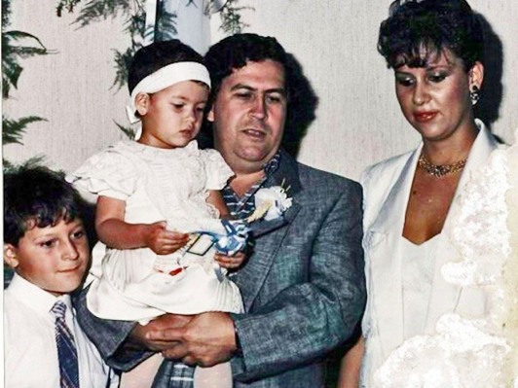
Tiene una epsosa que se llama Maria Victoria Henao
Tiene una hija que se llama Manuela Escobar
Tiene un hijo que se llama Juan Pablo Escobar (Sebastian Marroquin)
Tiene 3 hermanos y 3 hermanas
-Roberto Escobar -Argemiro Escobar -Luis Fernando Escobar
-Alba Marina Escobar -Luz María Escobar -Gloria Inés Escobar
Su madre se llama Hermilda de los Dolores Gaviria Berríol
Su padre se llama Abel de Jesús Escobar Echeverri

Slide 4
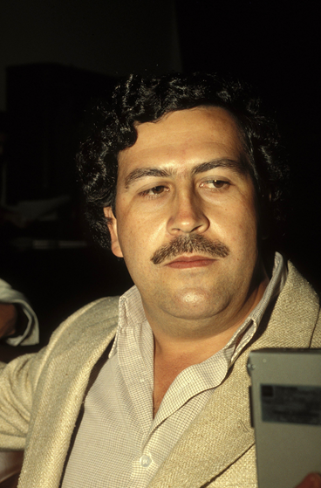
La description fisica de Pablo :
Tiene pelo corto, rizado
Tiene los ojos oscuros.
Mide 1 metro 67
Es un poco bajo
Su pelo es morero
Tiene un bigote.
Pablo Escobar es
Un poco gordo

Slide 5
En la fotographia,
Pablo Escobar lleva
Una camisa blanca
Una chaqueta gris
Un pantalones negro
Zapatos de vestir negros

